Slide 1


ID mobility: SHORT-05
Číslo projektu: 2024-1-CZ01-KA122-VET-000230261
Italská krása

Slide 2
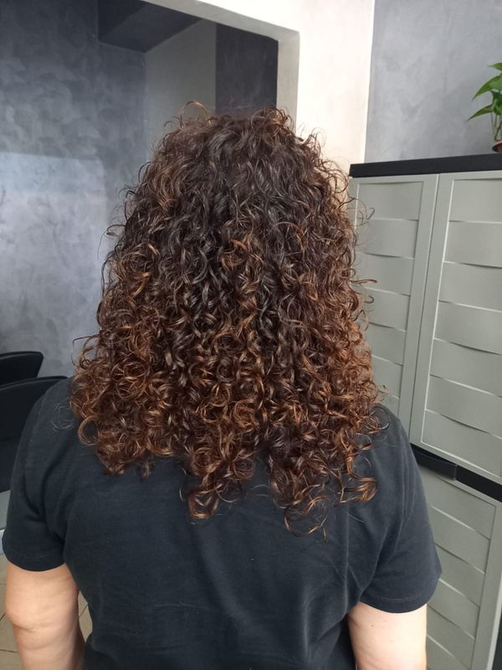
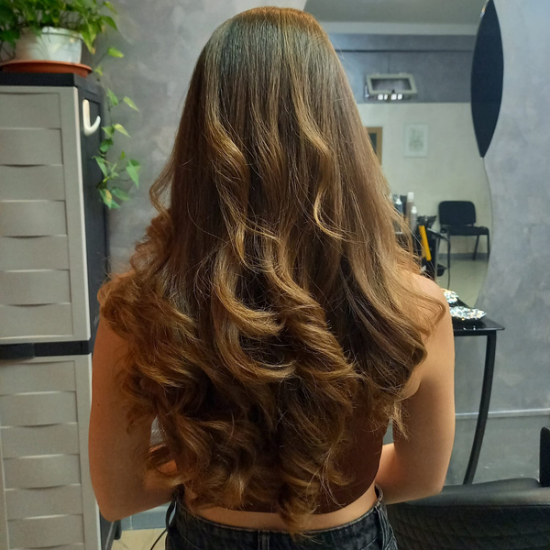
ITALSKÉ VLASY
Italské vlasy jsou většinou hustší a silnější.
Často jsou vlnité až kudrnaté.
Přirozeně mají spíše tmavé odstíny, blond je tu vzácnější.
Díky klimatu jsou náchylnější k vysušování od mořskě soli, proto Italové používají hodně oleje a masky.

Slide 3
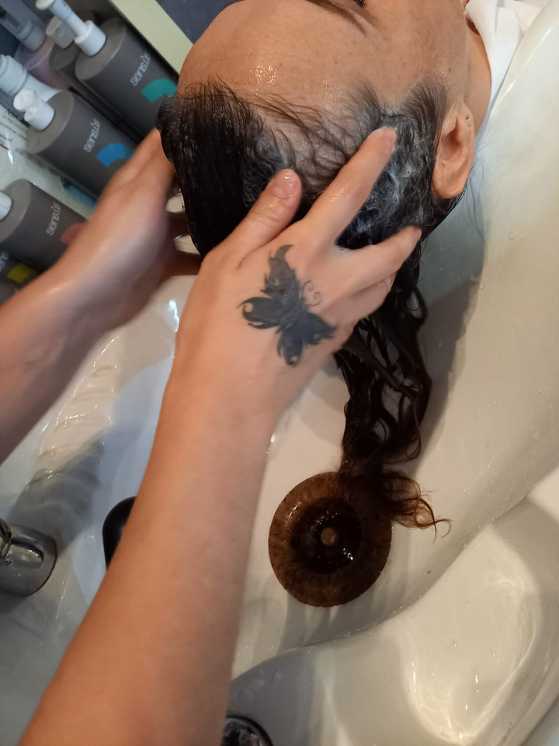
MYTÍ VLASŮ
Při jednoduchém mytí vlasů je postup podobný jako u nás.
Rozdíl je v tom, že místo klasického kondicionéru často používají masku či balzám, aby vlasy byly vyživenější. Na rozdíl od nás také při mytí více masírují pokožku hlavy a nebojí se přitlačit, protože se jim kvůli okolním vlivům (teplo, vlhkost) rychleji mastí a je potřeba pokožku důkladně vyčistit.
Mytí barvy je ale jiné.
Nejdříve se barva z kontur jemně odstraní pomocí barvy samotné. Potom se vezme vata, namočí se do studené vody a kontury se důkladně otřou -studená voda totiž neotevírá póry, takže barva se do pokožky nedostane. Vlasy se následně jen namočí a opět se používá barva k postupnému stažení barvy z celé délky vlasů. Až poté následuje klasické mytí.
Vlasy by se neměly mýt déle jak 10 minut .

Slide 4
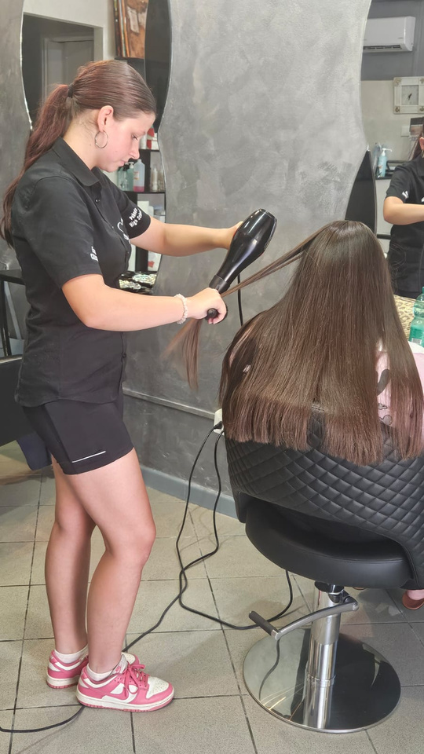
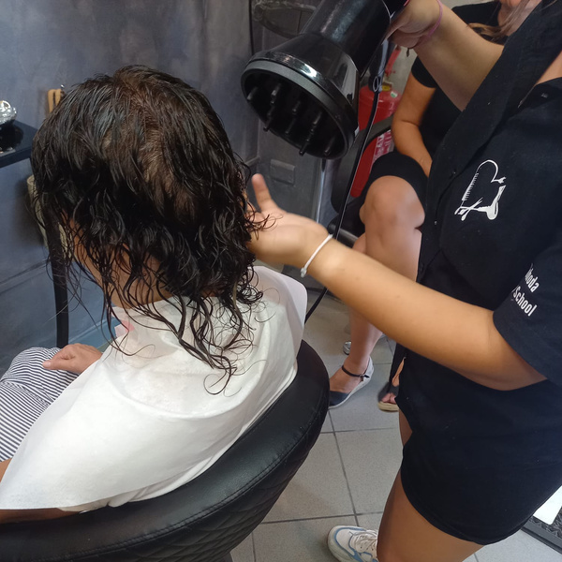
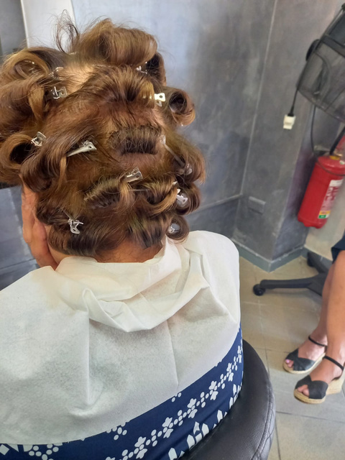
FOUKANÁ ÚPRAVA
Po umytí se vlasy často fénují do hladka nebo se vytvářejí lehké vlny pomocí kulatého kartáče na nejvyšší teplotu a výkon. Po vyfénování se často ještě přejedou žehličkou. Kudrnaté vlasy se zpracovávají difuzérem na nejvyšší teplotu a nejnižší výkon. Při foukání vlasů jsme u některých klientek zakončili úpravu tak, (aby si vlasy zachovaly kulatější tvar) že jsme při práci s kulatým kartáčem prameny nakonec jemně dotáčely. Celý účes se uzavíral tzv. kroužkováním.

Slide 5
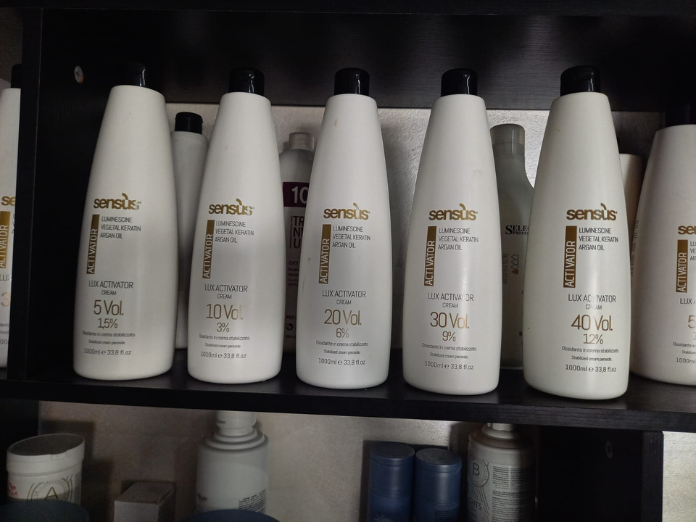
BARVENÍ VLASŮ
Při barvení postupují jinak než u nás – vlasy si nerozdělují na pěšinky do kříže a barvu neroztírají, ale vťupávají ji přímo do vlasů.
Další rozdíl je v číslování peroxide. Zatímco u nás se používá číslování 3 %, 6 %, 9 % a 12 %, v Itálii najdete označení 5, 10, 20, 30 a 40 vol. (volume). Hodnoty ale odpovídají stejným koncentracím, jen se značí jiným způsobem.

Slide 6
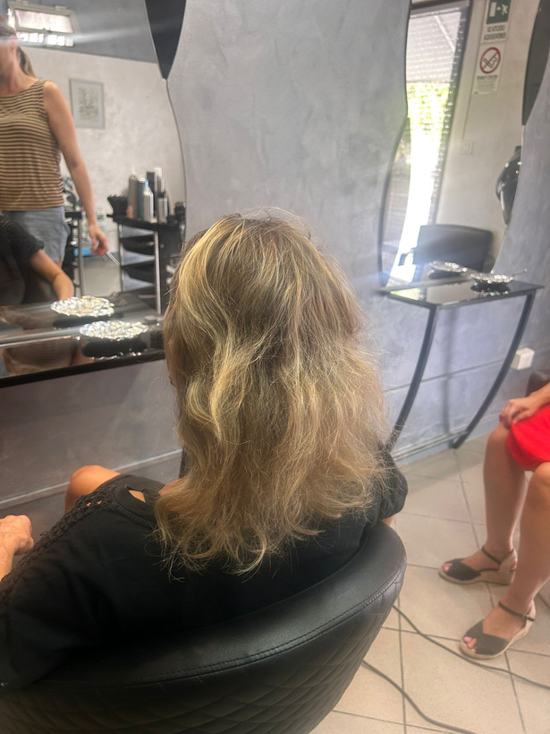
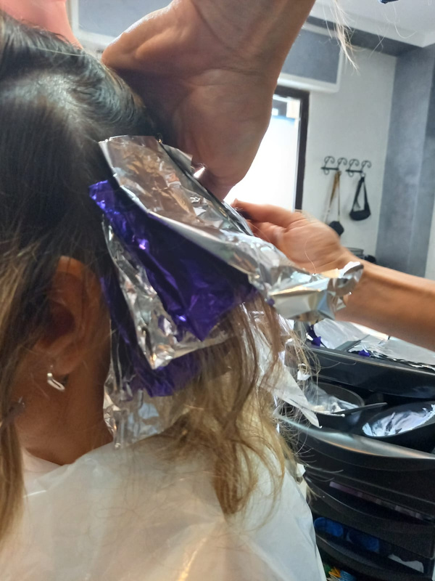
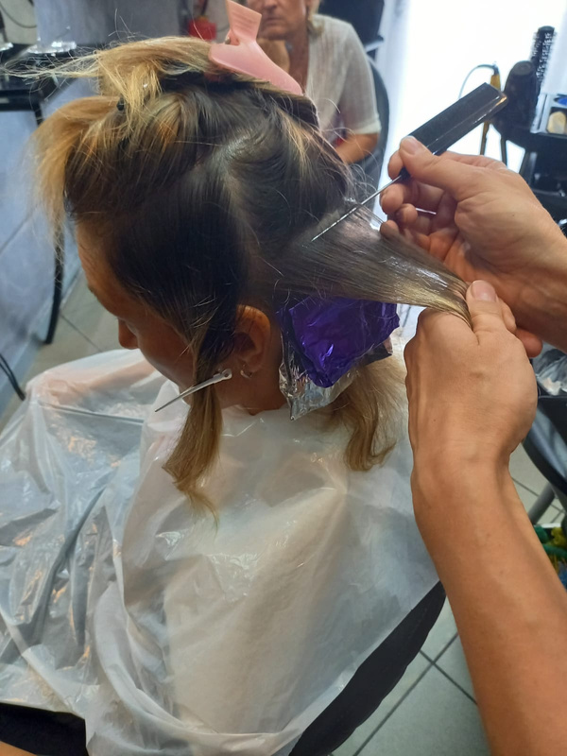
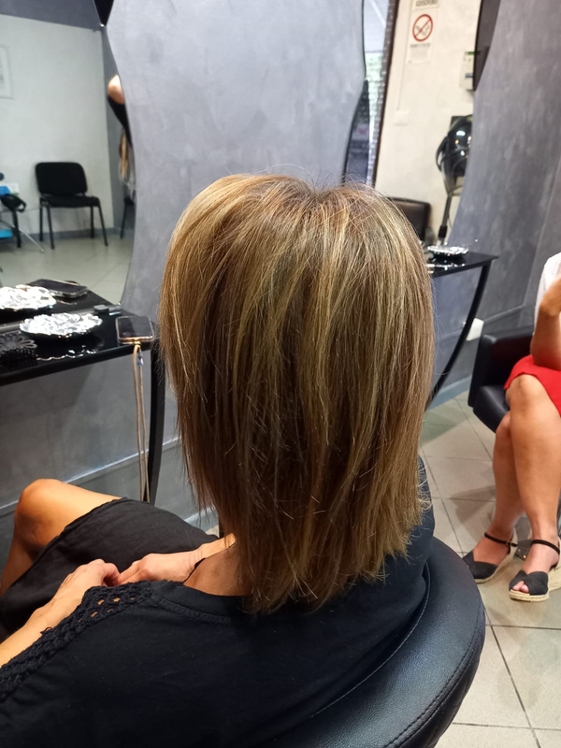
FOTOPOSTUP DEGRADÉ JOELLE
Při barvení jsme dělali melíry metodou plátkování – pramínky jsme barvili zesvětlující barvou a mezi ně jsme občas proložili hnědou barvu, nanášenou stejným způsobem. Alobaly byly barevně rozdělené: stříbrné pro melír a fialové pro hnědou barvu, aby se v práci snadno odlišily.

Slide 7
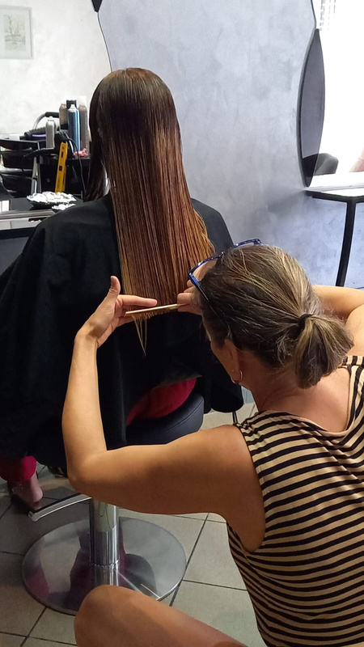
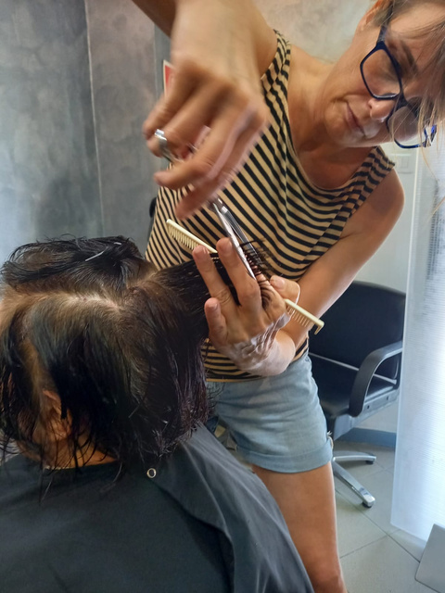
STŘIHY
Stříhání vlasů probíhá v Itálii velmi podobně jako u nás, ale častěji jsem se setkala s krátkými střihy. Mám pocit, že u nich kadeřníci více pracují s efilačkami.
DLOUHÝ STŘIH
KRÁTKÝ STŘIH

Slide 8
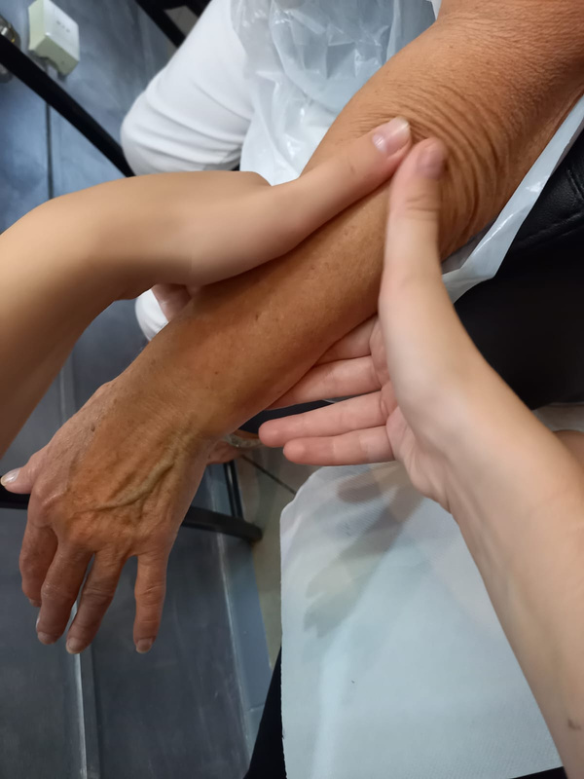
DALŠÍ ROZDÍLY
Kadeřnictví je místem, kde se kromě vlasů pečuje i o celkový komfort zákazníka – proto se někdy nabízí i drobnosti navíc, jako je masáž rukou během návštěvy.
Dalším rozdílem je, že v Itálii se při práci často používají jednorázové ručníky, což je praktičtější z hygienického hlediska a šetří to čas oproti klasickému praní ručníků.

Slide 9
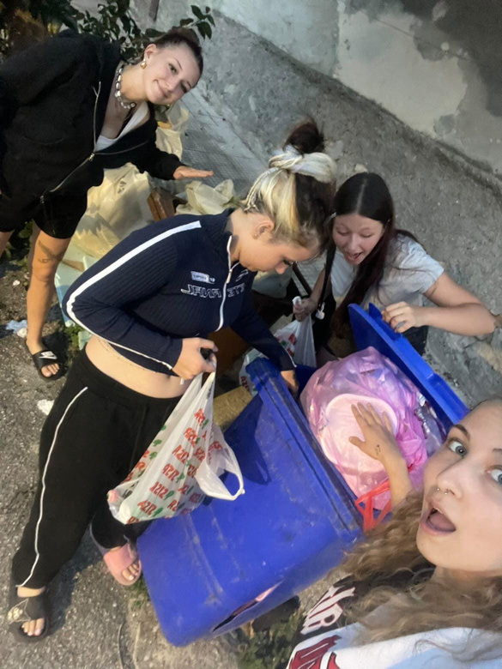
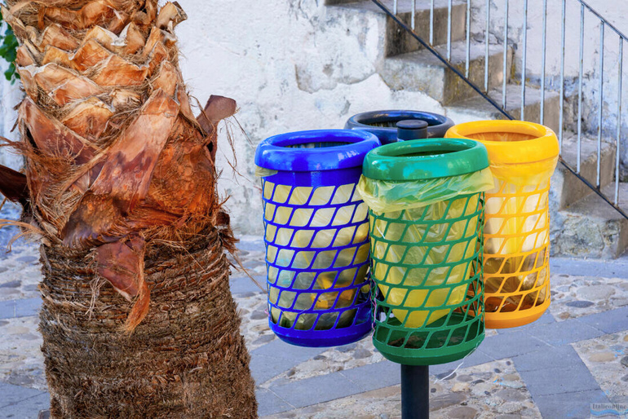
ODPADY
V Itálii je třídění odpadu přísné – kontejnery mají jasně určené barvy a často i časy, kdy se smí vyhazovat. Třídí se plasty, papír, sklo, bioodpad a směsný odpad, přičemž do plastů se často dávají i plechovky. Všechny odpadky jsou také kontrolované. Na rozdíl od Česka, kde je systém třídění volnější a méně kontrolovaný, v Itálii hrozí za špatně vytříděný odpad pokuty.

